Slide 1
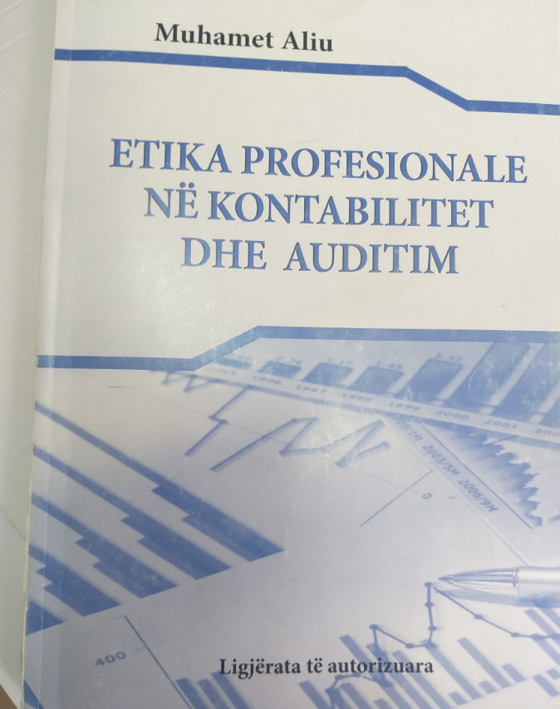
Etika në kontabilitet dhe auditim e avancuar
Departamenti: KONTABILITET
Niveli i sudimeve: Msc

Slide 2
Metodologjia e mësimdhënies:
Mësimdhënia do të zhvillohet përmes:
  ligjëratës,
  detyrave praktike,
  interpretimeve individuale e grupore,
  punimit të seminareve,
  vetëvlerësimeve periodike.
  Përmes kësaj metodologjie synojmë:
    krijimin e raporteve ndërvepruese:
      profesor–student si dhe
      student-student.

Slide 3
Metodat e vlerësimit:
Studentët duhet të jenë pjesëmarrës aktivë të procesit mësimor. Mësimi aktiv kërkon që studentët të reflektojnë mbi gjërat që diskutohen e jo të jenë pranues pasivë të informative që u jepen. Studentët inkurajohen të shtrojnë pyetje. Funksionalizimi i punës grupore, studentët të diskutojnë çështjet relevante dhe të këmbejnë mendimet e tyre. Studentët paraprakisht duhet të lexojnë literaturën relevante të lëndës.
Vlerësimi i studentëve konsiston në: Pjesëmarrja në ligjërata: obligative Punimi seminarik: 20 pikë Provimi (Testi me shkrim): 80 pikë

Slide 4
Literatura:
Literatura bazë: | Aliu Muhamet (2018), Etika Profesionale në Kontabilitet dhe Auditim – Dispensë: Ligjërata të autorizuara, Prishtinë.
Literatura shtesë: | ACCA, P1 (2006). Qeverisja, risku dhe etika, Get Through Guides Ltd., Blake News, Richmond Surrey TW9 3GA, UK. Ronald Duska, Brenda Shay Duska, and Julie Ragatz (2011). Accounting Ethics, Second Edition, John Wiley & Sons Ltd, Chichester, UK.. Ken McPhail and Diane Walters (2009). Accounting and Business Ethics: An introduction, Taylor & Francis e-Library, New York. Catherine Gowthorpe & John Blake (2005), Ethical Issues in Accounting, Taylor & Francis e-Library, New York. International Federation of Accountants (2010). Handbook of the Code of Ethics for Professional Accountants, New York

